Slide 1

স্বাগতম

Slide 2


শিক্ষক পরিচিতি
বিল্লাল হোসেন
সিনিয়র শিক্ষক
পাঁচগাও আলহাজ্ব ওয়াহেদ আলী দেওয়ান উচ্চ বিদ্যালয়, টংগিবাড়ী, মুন্সীগঞ্জ
পাঠ পরিচিতি
তথ্য ও যোগাযোগ প্রযুক্তি
শ্রেণি: ৬ষ্ঠ
অধ্যায়: ২য়
পাঠ শিরোনামঃ তথ্য ও যোগাযোগ প্রযুক্তি সংশ্লিষ্ট যন্ত্রপাতি

Slide 3
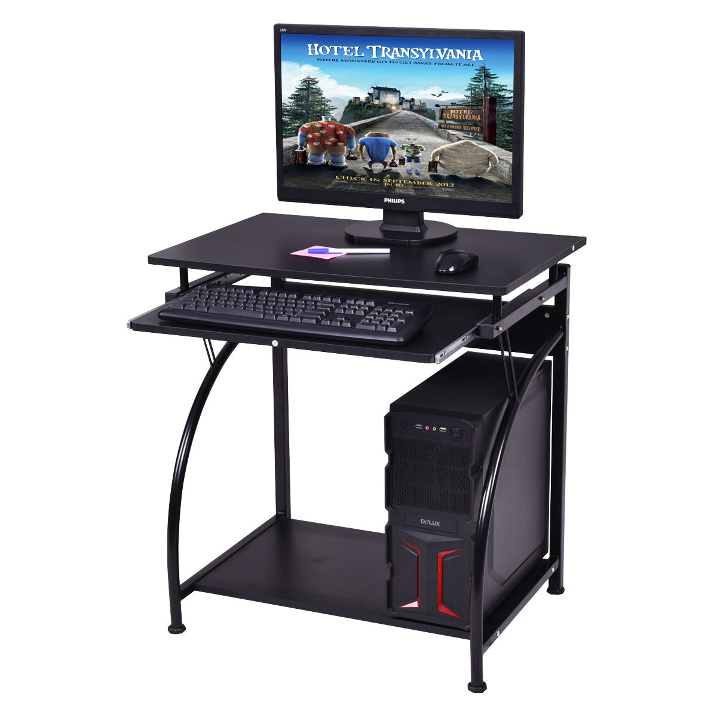
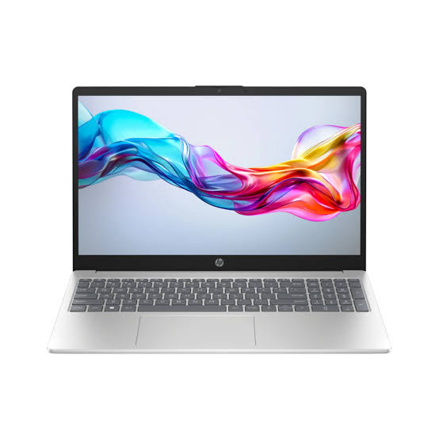



Slide 4
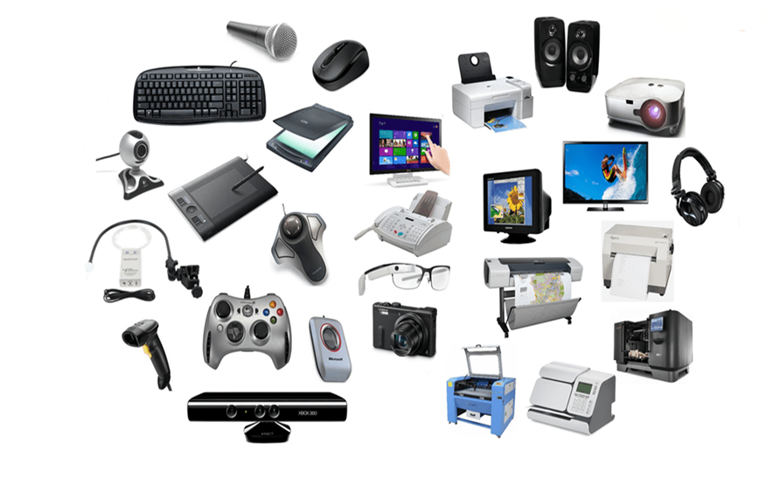
আজকের বিষয়
তথ্য ও যোগাযোগ প্রযুক্তি সংশ্লিষ্ট যন্ত্রপাতি

Slide 5

এই পাঠ থেকে আমরা যা শিখবঃ
#কম্পিউটারের বিভিন্ন অংশ চিনতে পারবে ।
#বিভিন্ন ধরনের আইসিটি ডিভাইস সম্পর্কে শিখতে পারবে

Slide 6

নিচের স্লাইড গুলো ভালোমতো খেয়াল কর

Slide 7
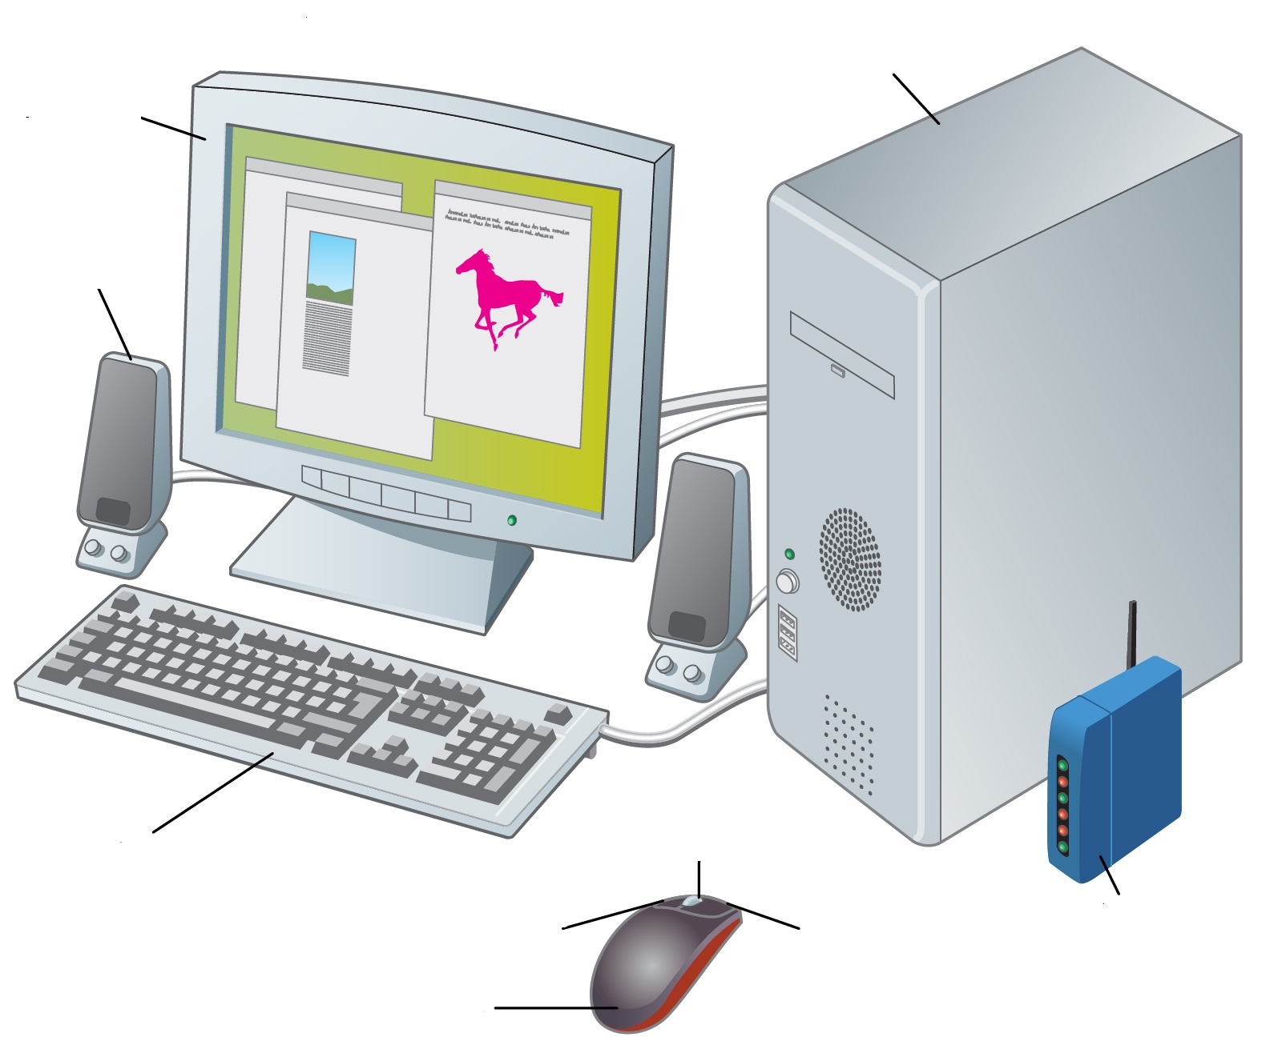
Computer tower
Monitor
External speaker
Scroll wheel
Key-board
Left button
Right button
Wireless Internet Rauter
Cordless mouse

Slide 8
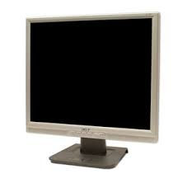
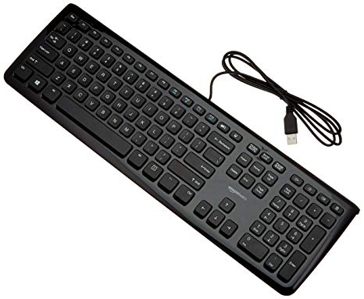
মনিটর একটি আউটপুট যন্ত্র ,এর মাধ্যমে কম্পিউটারে ইনপুট দেওয়া তথ্য দেখা যায় ।
মনিটর
কী-বোর্ড এর বিভিন্ন কী এর সাহায্যে কম্পিউটারে বিভিন্ন নির্দেশনা প্রদান করা হয় ।
কী বোর্ড

Slide 9

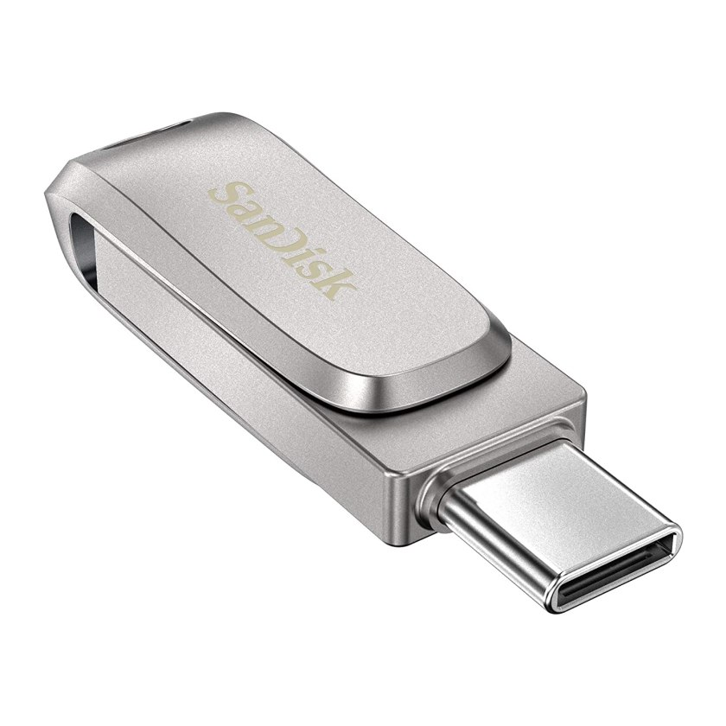
মাউস ব্যবহার করে কম্পিউটারে বিভিন্ন রকম নির্দেশনা দেয়া হয়
মাউস
এর সাহায্যে এক কম্পিউটার থেকে অন্য কম্পিউটারে তথ্য আদান প্রদান করা যায়
পেনড্রাইভ

Slide 10
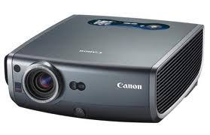
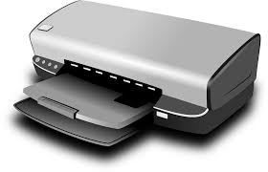
প্রজেক্টর
প্রিন্টার

Slide 11
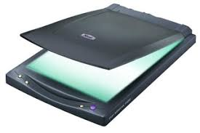
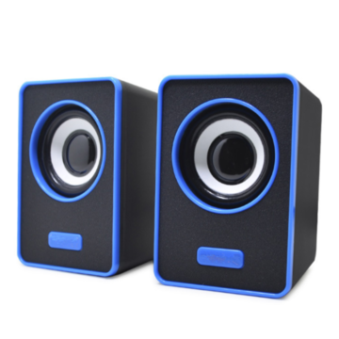
স্পিকার
স্ক্যানার

Slide 12

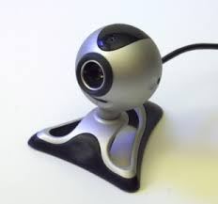
ক্যামেরা
ওয়েব ক্যাম

Slide 13
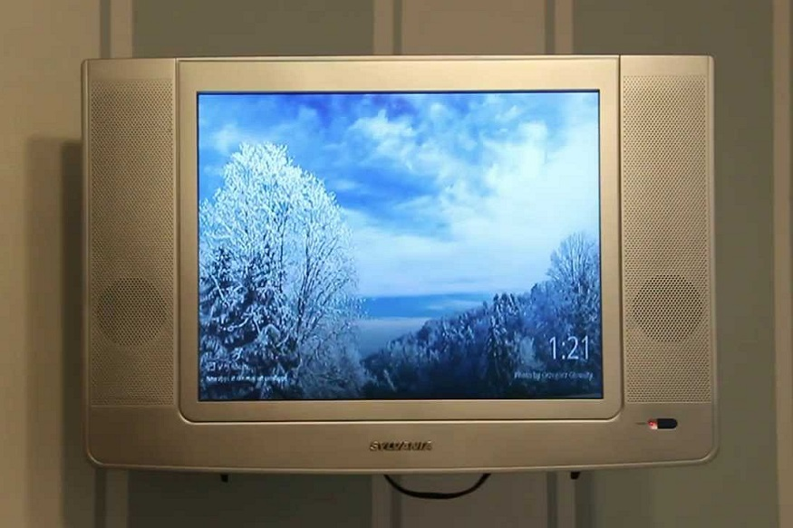
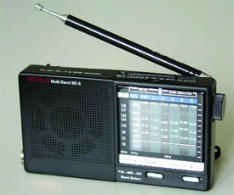
পুরনো তথ্য প্রযুক্তি
টেলিভিশন
রেডিও

Slide 14
একক কাজ
তথ্য ও যোগাযোগ প্রযুক্তি সংশ্লিষ্ট যন্ত্র গুলোর নাম বল

Slide 15

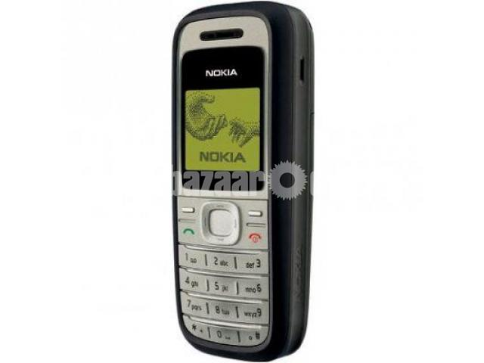
মূল্যায়ন
একটি ইনপুট যন্ত্রের নাম বল ।
কী বোর্ড
তথ্য আদান প্রদান করা যায় কিসের মাধ্যমে ?
পেনড্রাইভ
জোরে শব্দ শোনা যায় কোন যন্ত্রের সাহায্যে ?
স্পিকার
একস্থান থেকে অন্য স্থানে কথা বলা যায় কোনটির মাধ্যমে ?
মোবাইল ফোন

Slide 16

বাড়ির কাজ
আইসিটি সংশ্লিষ্ট পাঁচটি ডিভাইসের নাম ও এগুলোর কাজ লিখে নিয়ে আসবে।

Slide 17
ধন্যবাদ
Good bye

